Slide 1
Le dispositif « Commune en santé »
Pour une promotion de la santé au plus près des habitants
Date de la présentation

Slide 2
Programme de la séance
10 min
1.
Introduction : le cas de Teva et de sa famille
25 min
2.
Les concepts clés en santé publique
15 min
3.
Le dispositif « commune en santé »
5 min
4.
La famille de Teva de demain
5 min
5.
Questions et perspectives

Slide 3
Introduction
La santé du Polynésien : le cas de Teva et sa famille
Teva a 45 ans et est jardinier dans une pension de famille.
Il est diabétique, hypertendu, fumeur, obèse avec 2 plaies chroniques des jambes. Il est en longue maladie, prend 11 médicaments par jour et a une infirmière à domicile.
Teva ne suit pas bien les recommandations de son médecin. Il ne fait pas d’activité physique, mange mal et continue à fumer.
Teva est de plus en plus fatigué, et très souvent en arrêt de travail. Son employeur envisage de demander une mise en invalidité.
Avec sa famille, Teva vit à 8 personnes dans une maison au fond d’une vallée.

Slide 4
Introduction
La santé du Polynésien : le cas de Teva et sa famille
Teiva (26 ans)
Son fils aîné,
Fumeur et sans emploi
Eva (26 ans)
Sa fille,
Jeune maman fumeuse et sans emploi
Tehani (18 ans)
Sa deuxième fille,
lycéenne fumeuse
Teva (45 ans)
Jardinier,
Fumeur et en longue maladie
Mareva (42 ans)
Sa femme, Fumeuse, enceinte et sans emploi
Maire (64 ans)
Sa belle-mère,
Malade du poumon, se déplace en déambulateur et touche l’allocation vieillesse
Tu’a (24 ans)
Son fils cadet,
Sans emploi
Poehere (4 ans)
Sa mo’otua, scolarisée

Slide 5
Introduction
La santé du Polynésien : le cas de Teva et sa famille
UNE FAMILLE QUI :
Vit du seul salaire de Teva et de l’allocation vieillesse de sa belle-mère
Habite au fond de la vallée et n’a pas accès à l’eau potable ni à l’électricité
N’a pas de bacs pour trier ses déchets
Ne peut pas accéder à son domicile en cas de pluie
Se déplace en scooter, acheté grâce à un emprunt à la banque en cours de remboursement

Slide 6
Introduction
On connait tous une famille comme celle de Teva…
Comment peut-on faire mieux pour tous les Teva de la commune ?

Slide 7
Selon vous, qu’est-ce que la santé ?

Slide 8
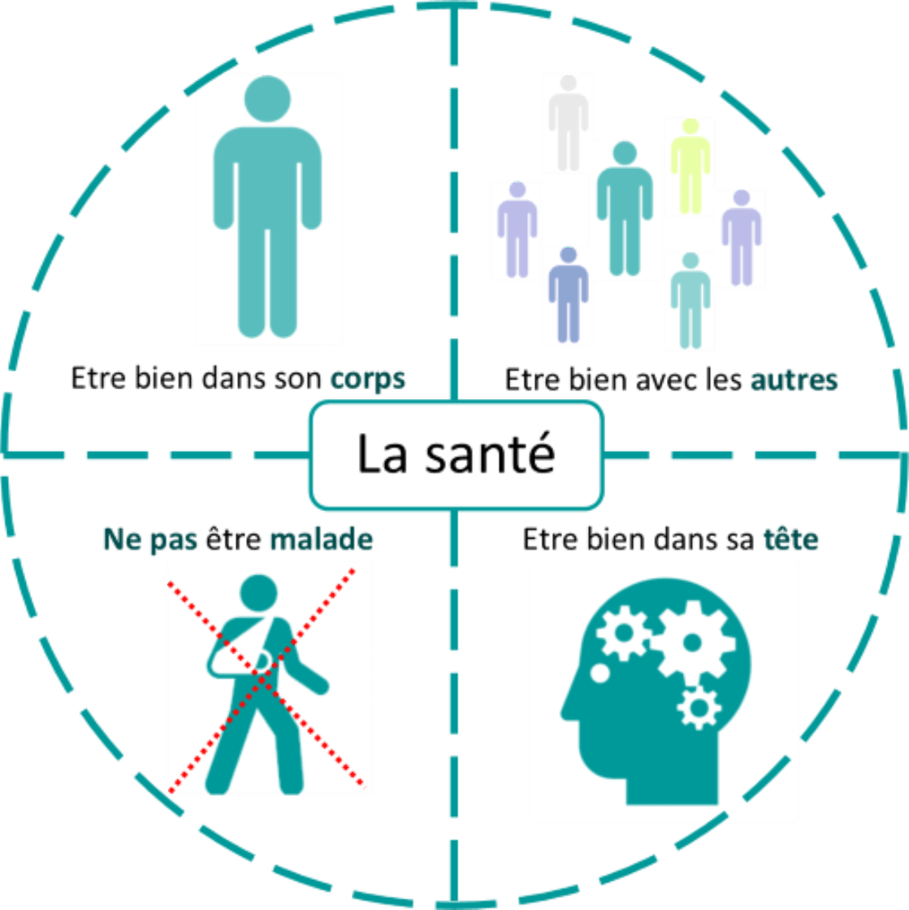
La santé : définition
La santé est un état de complet bien-être physique, mental et social, et ne consiste pas seulement en une absence de maladie ou d'infirmité.

Slide 9
La santé : définition
Concept positif
Ressource pour le développement social et économique
Dépasse la simple absence de maladie
La santé
Permet de vivre pleinement et d’utiliser tout son potentiel
Influencée par de nombreux facteurs appelés « déterminants de la santé »

Slide 10
Selon vous, quels sont les facteurs qui influencent notre état de santé ?

Slide 11
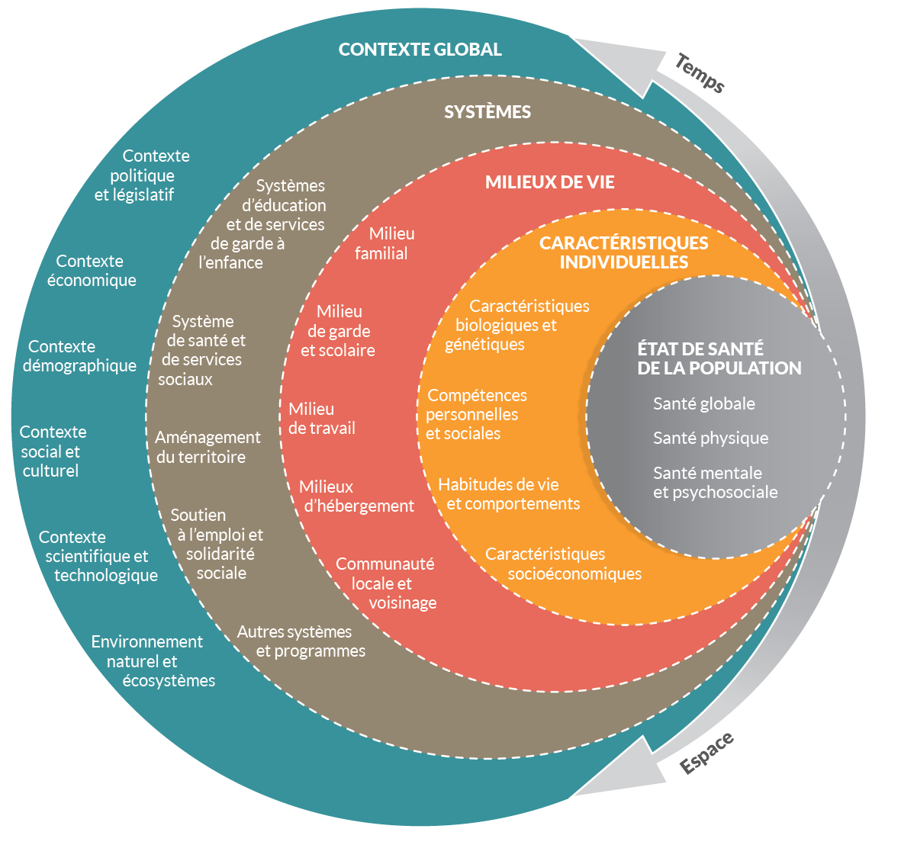
Les déterminants de santé
État de santé:
résultat d’interactions complexes entre plusieurs facteurs appelés DÉTERMINANTS DE SANTÉ
Contexte
politique
et législatif
Milieu
de garde
et scolaire
Système
de santé et
de services sociaux
Compétences
personnelles
et sociales
Contexte
social et
culturel
Aménagement
du territoire
Communauté
locale et
voisinage
Environnement
naturel et
écosystèmes
Carte de la santé et de ses déterminants, Québec, 2012

Slide 12
La promotion de la santé
« La promotion de la santé est le processus qui consiste à permettre aux individus de mieux maîtriser les déterminants de la santé et d’améliorer ainsi leur santé »

Slide 13
La promotion de la santé
CADRE DE RÉFÉRENCE : CHARTE D’OTTAWA (1986)
Définition de 5 axes stratégiques d’intervention en promotion de la santé
Élaboration une politique publique saine
Création de milieux favorables à la santé
Renforcement de l’action communautaire
Acquisition des aptitudes individuelles
Réorientation des services de santé
1
2
3
4
5

Slide 14
La prévention et la promotion de la santé
Deux approches différentes mais complémentaires
Prévention de la santé
Approche par les maladies
Ex : prévention contre l’obésité
Promotion de la santé
Approche par les déterminants de la santé
Ex : promotion de l’alimentation équilibrée

Slide 15
Le dispositif « commune en santé »
Nouveau dispositif de proximité proposé à l’ensemble des communes de Polynésie française par la Direction de la santé
OBJECTIF :
Promouvoir la santé à l’échelle communale,
à travers la mise en œuvre d’actions agissant favorablement sur les comportements des personnes, leurs environnements et leurs conditions de vie.

Slide 16
Le dispositif « commune en santé »
Une « commune en santé » est une commune qui veille à ce que la santé soit présente dans tous les aspects de la vie communautaire, en mettant en œuvre des actions de promotion de la santé :
Élaborées et coordonnées par une entité de pilotage composée d’élus et d’acteurs locaux
Associées à des thématiques prédéfinies
Impliquant toute la population

Slide 17
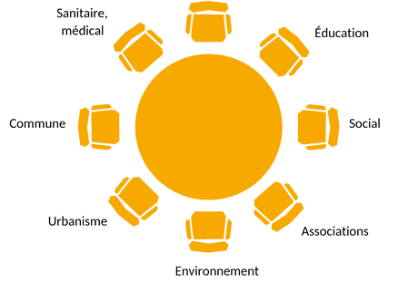
Le dispositif « commune en santé »
1. Élaborées et coordonnées par une entité de pilotage composée d’élus et d’acteurs locaux
Entité identifiée par la commune : à créer ou déjà existante
Diversité des compétences des membres (associations, communautés religieuses, etc.)
Fréquence des rencontres (3 par an à minima)
Prises de décisions collégiales

Slide 18
Le dispositif « commune en santé »
2. Associées à des thématiques prédéfinies
Ha’amaita’i i te huru tama’ara’a
Fa’ahauti tamau i te tino
‘Ōrara’a fa’atiti ‘ore
‘Ōrara’a oaoa no te ta’atoara’a
Paruru i te arutaimareva
Alimentation locale et équilibrée
Vie sans addiction
Bien-être de la communauté
Protection de l’environnement
Activité physique et modes de vie actifs

Slide 19
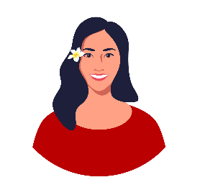
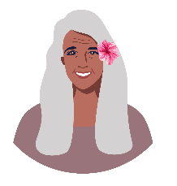
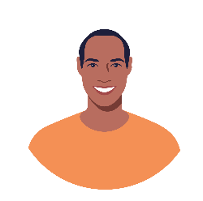
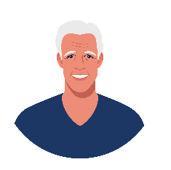
Le dispositif « commune en santé »
3. Impliquant toute la population
Adultes
(actifs ou non)
Enfants et adolescents (scolarisés ou non)
Personnes âgées

Slide 20
Qu’est devenue la famille de Teva depuis que sa commune s’est inscrite dans le dispositif « commune en santé » ?

Slide 21
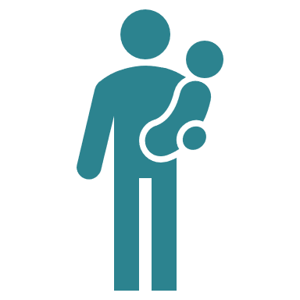
La famille de Teva de demain
Teva (46 ans)
Jeune papa,
Jardinier chez des particuliers
Teiva (27 ans)
Son fils aîné,
Fumeur et jardinier avec son père
Eva (27 ans)
Sa fille,
Jeune maman, ne fume plus et est inscrite au SEFI
Tehani (18 ans)
Sa deuxième fille,
lycéenne et ne fume plus
Maire (64 ans)
Sa belle-mère,
Décédée de la Covid-19
Mareva (43 ans)
Sa femme,
Jeune maman, toujours fumeuse, vendeuse de fruits et légumes
Poehere (5 ans)
Sa mo’otua, scolarisée dans une école en santé
Tu’a (25 ans)
Son fils cadet,
En CAE

Slide 22
La famille de Teva de demain
UNE FAMILLE QUI :
A comme sources de revenu : la salaire de Teva et Teiva, les ventes de Maeva, et l’indemnité mensuelle de Tua en CAE
A reçu des bacs de tri et peut désormais trier ses déchets
A commencé un fa’a’apu à la maison, à la demande de Poehere qui a un fa’a’apu à l’école
Se déplace en scooter, en bus et bientôt en voiture : Rava va enfin passer son permis de conduire grâce au dispositif d’aide du Pays

Slide 23
Perspectives
Accompagnement à l’élaboration de l’état des lieux et du plan d’action
Étape n°1
Présentation du dispositif et apports de connaissances
Étape n°2
Élaboration d’un état des lieux des actions existantes en faveur de la santé
Étape n°3
Définition et suivi du plan d’action
Réunions complémentaires si besoin

Slide 24
Merci pour votre attention
Pour plus d’informations, merci de contacter : communeensante@sante.gov.pf

